Slide 1
Відділ освіти, молоді та спорту Нижньосірогозької районної державної адміністрації
Херсонської області
Червонопартизанська ЗОШ І-ІІІ ступенів
Всеукраїнська трудова акція
Парад квітів біля школи
Керівники акції:
Грисенко Н.С., учитель біології
Червонопартизанської ЗОШ- ІІІ ст
Компанієць О.Є., бібліотекар школи

Slide 2
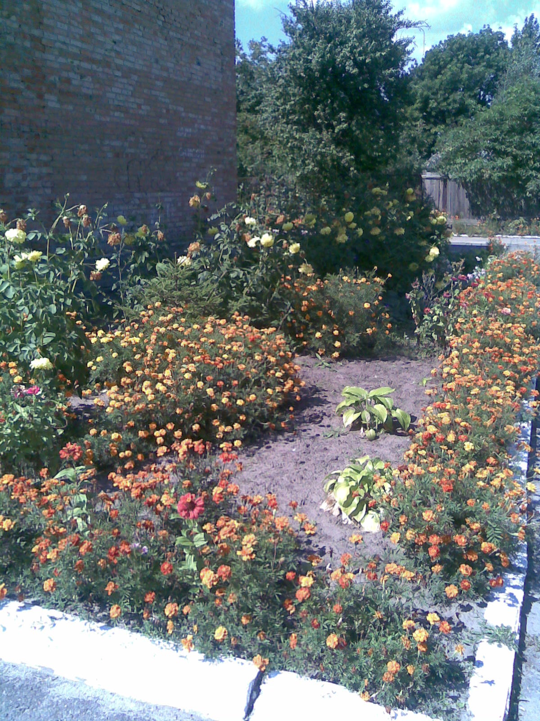
Любіть квіти, любі діти,
Гру барвистих кольорів.
Це краса наших подвір'їв,
Наших шкіл і всіх дворів...

Slide 3
Мета акції
Головною метою акції є формування екологічної культури особистості та відповідальності за збереження природного середовища перед майбутніми поколіннями, активізація пізнавальної, творчої, просвітницької та трудової діяльності учнівської молоді, покращення зовнішнього озеленення навчальних закладів.

Slide 4
Завдання акції:
• активізація роботи загальноосвітніх закладів по благоустрою та покращення стану їх зовнішнього озеленення;
• спрямування зусиль навчальних закладів на спільні практичні дії по оздоровленню навколишнього середовища та благоустрою прилеглої території;
• розвиток в учнів почуття дбайливого господаря закладу, в якому вони навчаються;
• залучення учнівської молоді до озеленення та впорядкуванню території навчальних закладів та закладів соціальної сфери;
• залучення дітей та підлітків до розробки проектів озеленення навчальних закладів та практичне впровадження цих проектів.

Slide 5
Етапи реалізації акції
Підготовка ділянки,планування території, проведення інвентаризації існуючих насаджень з урахуванням складу,віку, розмірів й стану розміщення
Збагачення видового складу квітково – декоративних рослин на дорученій ділянці і підготовка території до закладки проекту, озеленення закладу
Вивчення нових видів і сортів декоративних рослин, створення проекту озеленення навчального закладу
Практичне втілення створеного проекту озеленення навчального закладу
Термін: березень – жовтень 2017 року

Slide 6
Робота в групах
Група «Дослідники»
Збір інформації про квіти, підбір видового складу
Група «Дизайнери»
Планування квітника, створення квіткових композицій
Група «Квітникарі»
Посадка квітів та догляд за шкільною ділянкою

Slide 7
Актуальність акції
Творіння людських рук і розуму
Піднесення настрою
Окраса нашого життя
Квіти – це…
творчість
натхнення
захоплення
Честь і шана
Улюблені супутники людини з давніх давен

Slide 8
Очікувані результати
Озеленення школи
Ціннісне ставлення до природи
Розвиток творчих здібностей
Створення квіткової зони
Практичні вміння та навики догляду за рослинами
Залучення учнів до естетичного оформлення квітника
Розширення екологічного загальнокуль-
турного світогляду

Slide 9
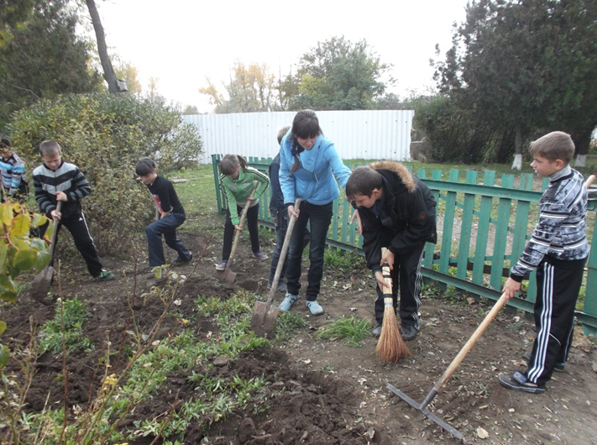
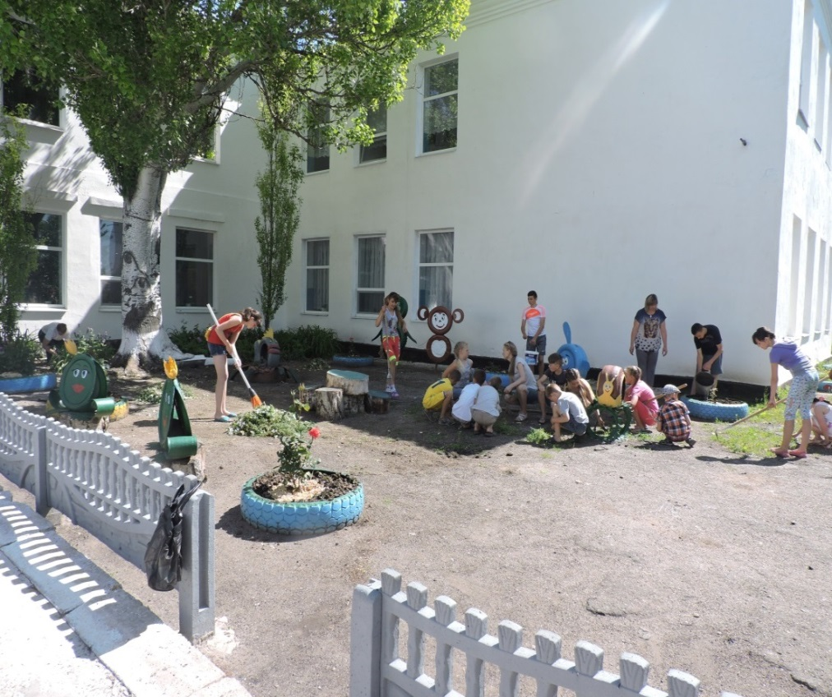
Красу шкільного подвір'я
творять дбайливі дитячі руки
з ранньої весни до осені...

Slide 10
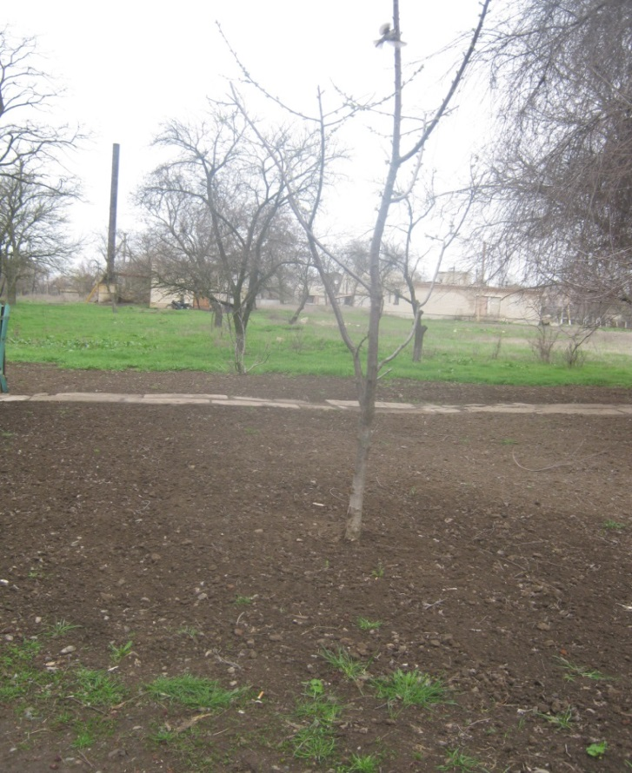
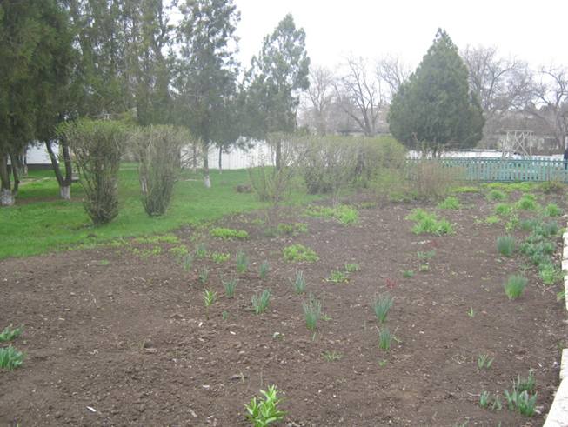
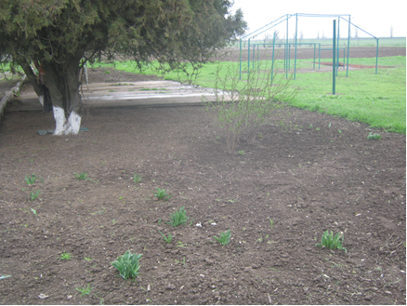

Slide 11
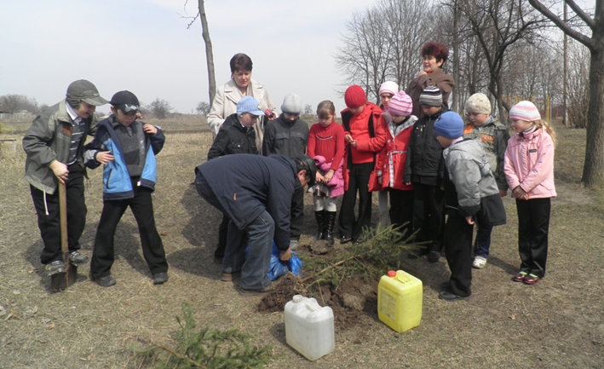
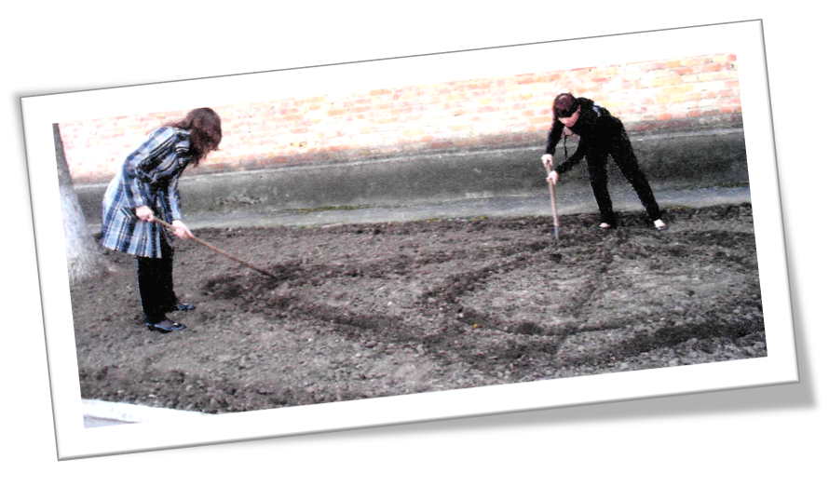
Зерно, посаджене у землю,
Красою проростає...

Slide 12
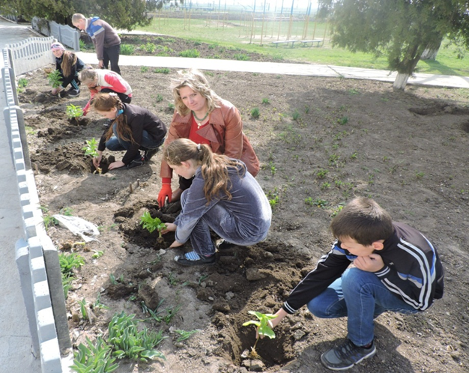

Slide 13
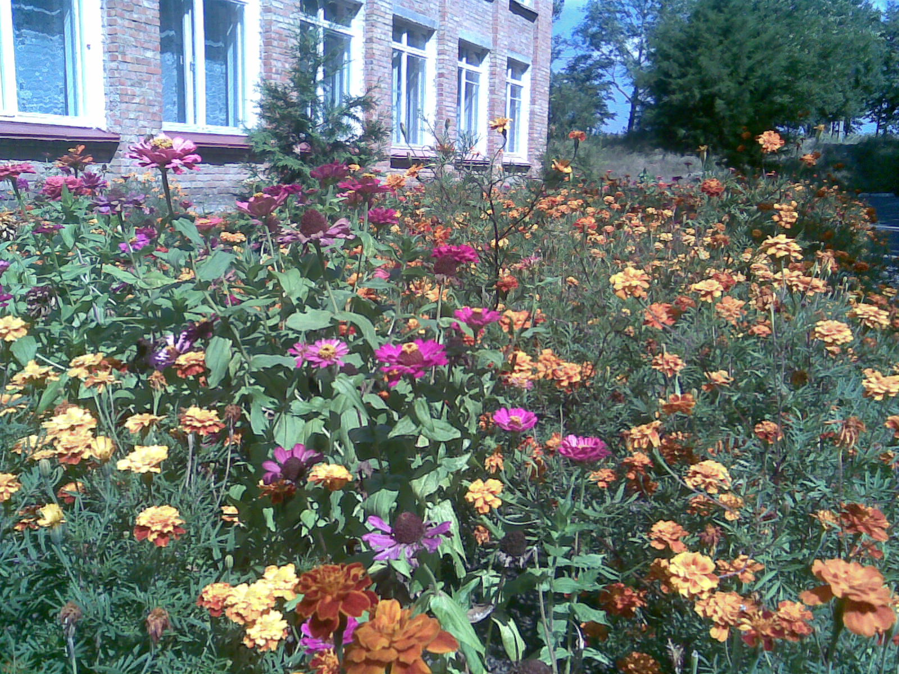
Доглянуте шкільне подвір'я
скрізь квітами буяє...

Slide 14
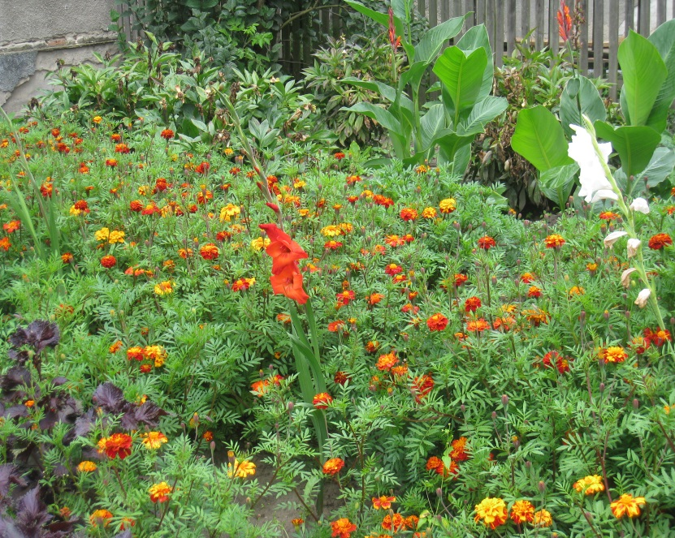
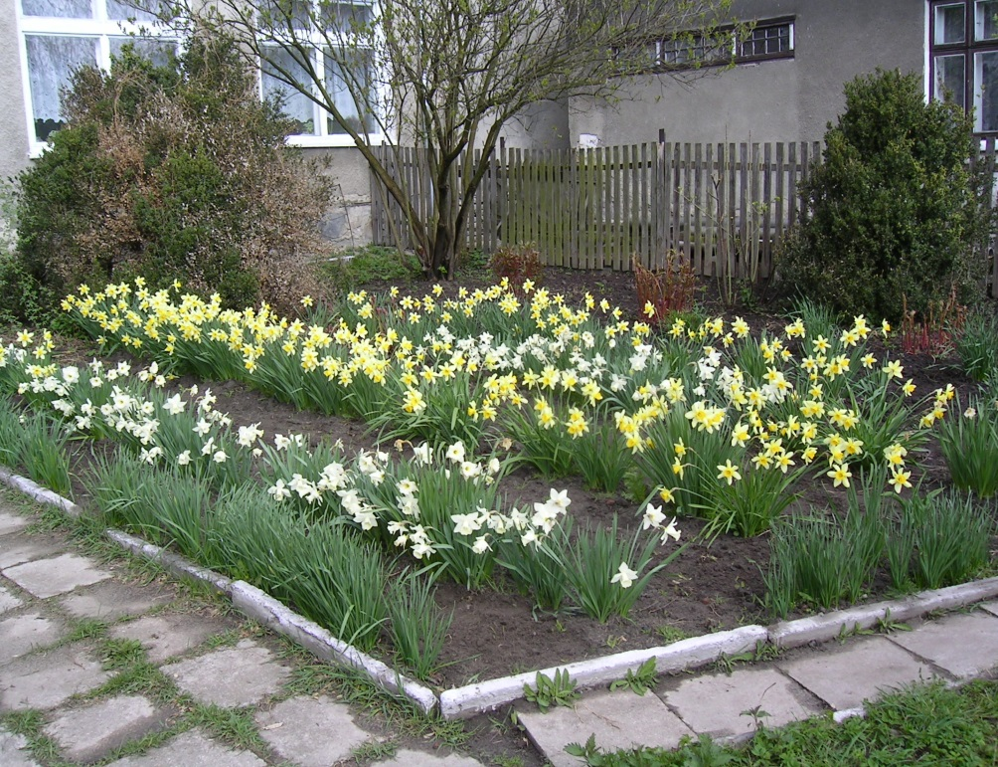
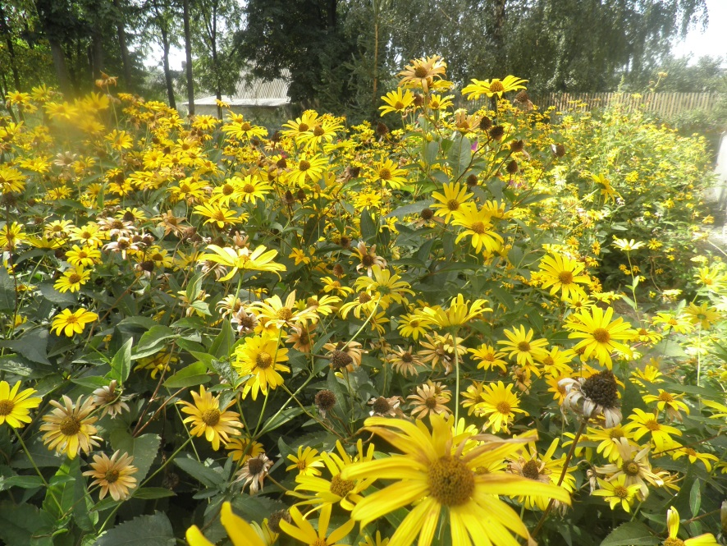

Slide 15
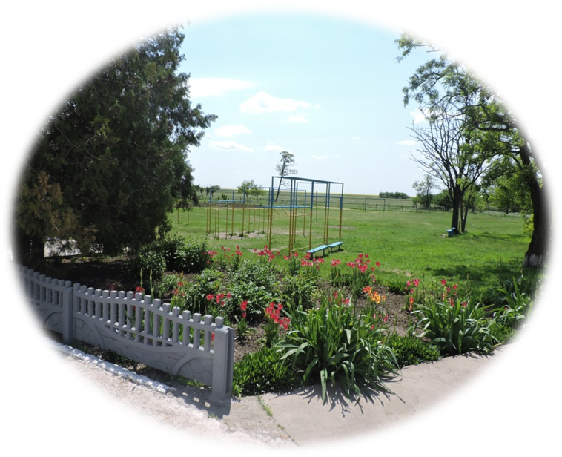
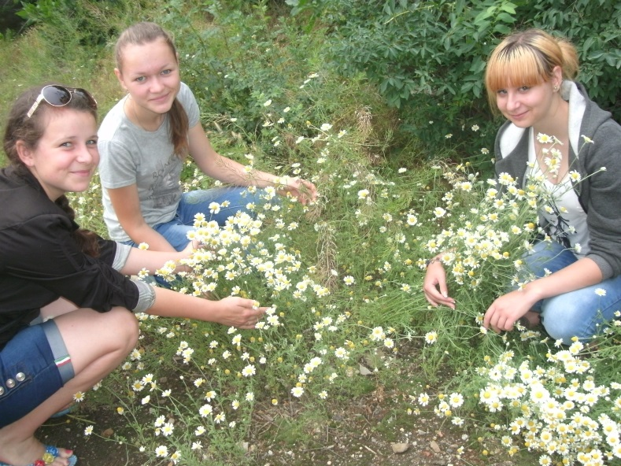
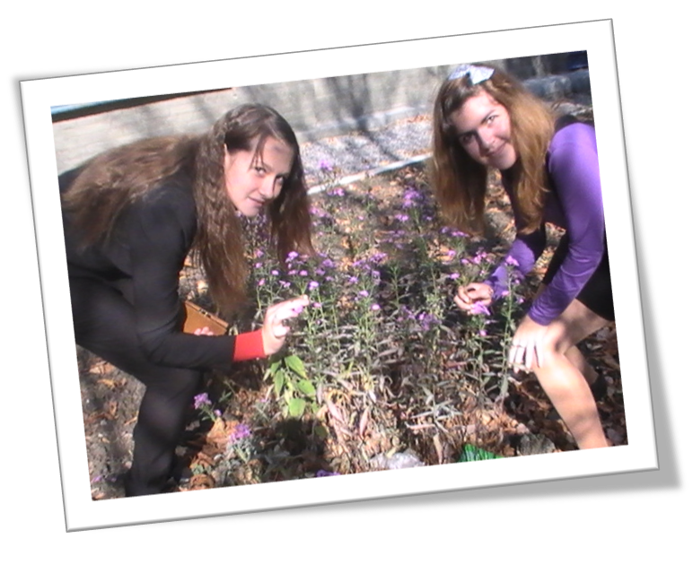

Slide 16
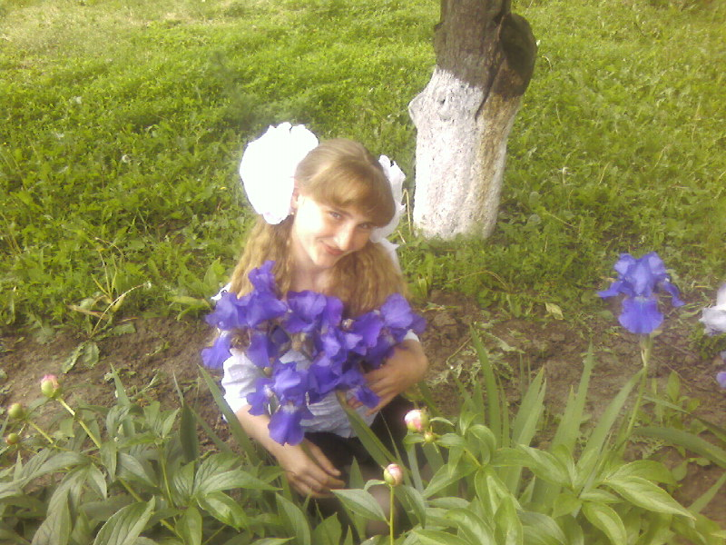
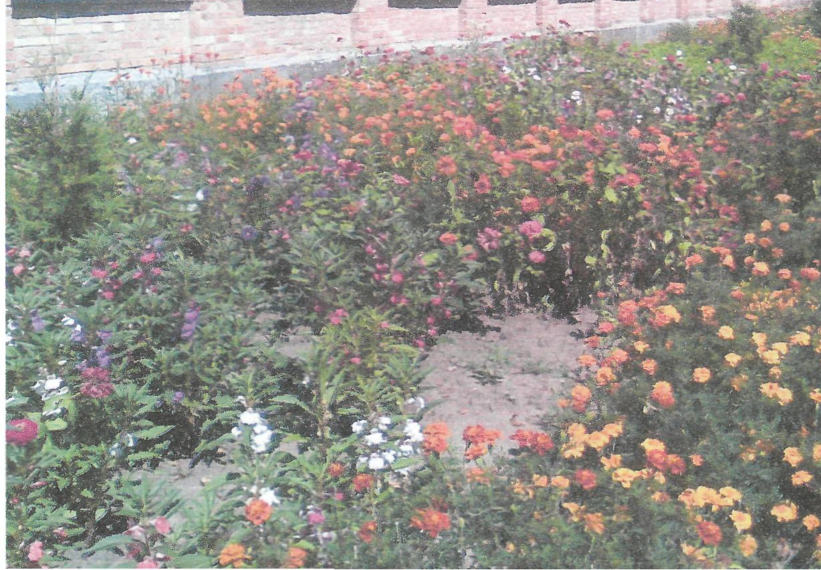
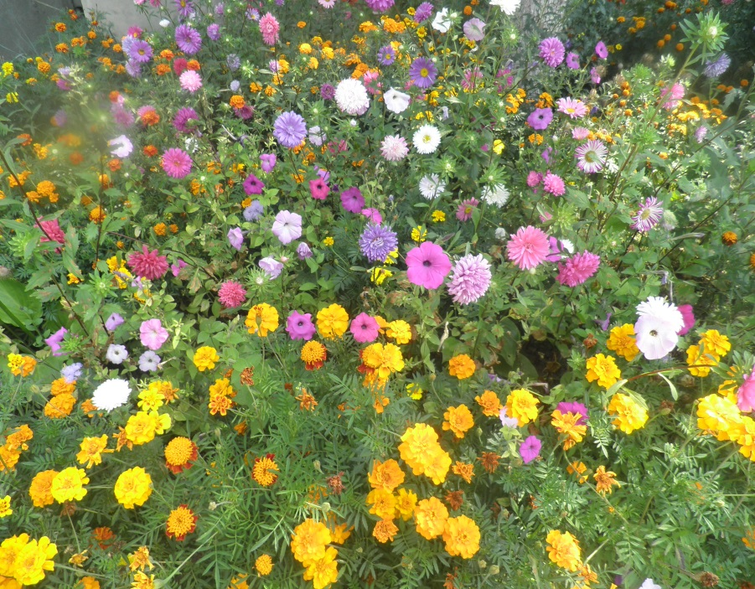

Slide 17
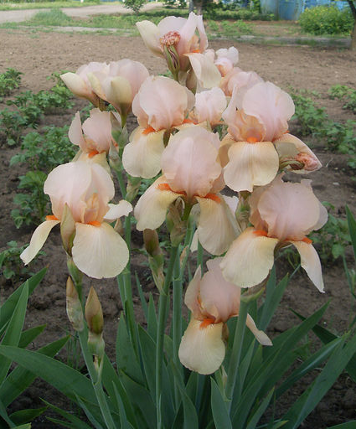
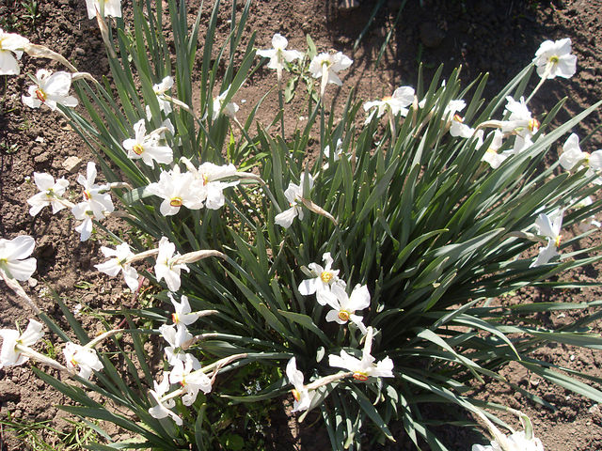

Slide 18
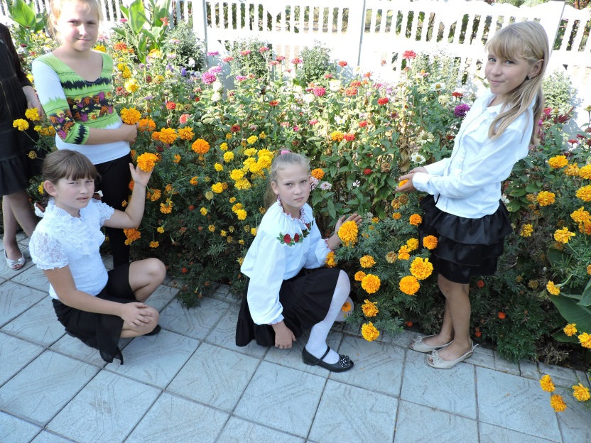
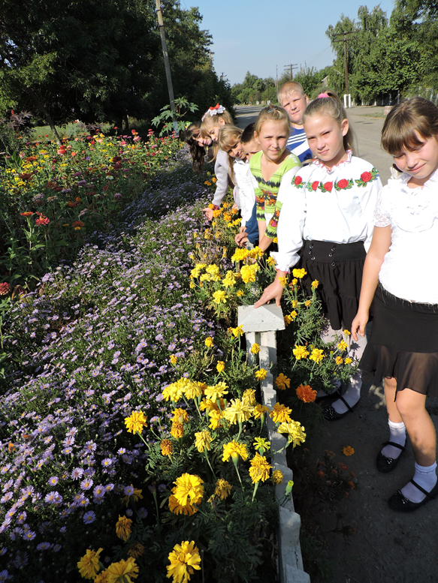
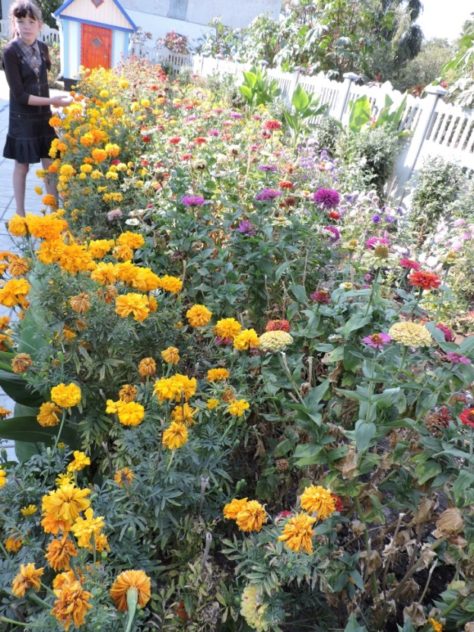
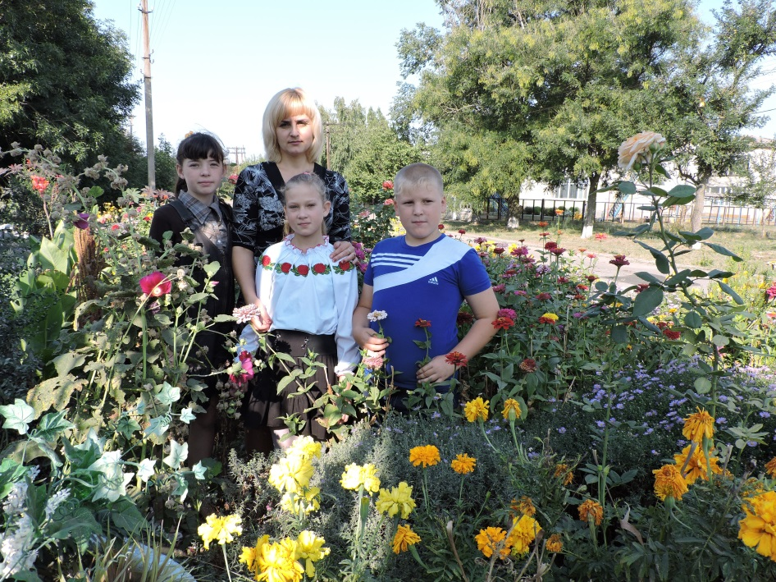

Slide 19
Як багато різнобарвних квітів
Розцвітає на подвір'ї шкільнім.
Їх так люблять всі люди на світі,
І батьки, і діти, й вчителі...

